Slide 1
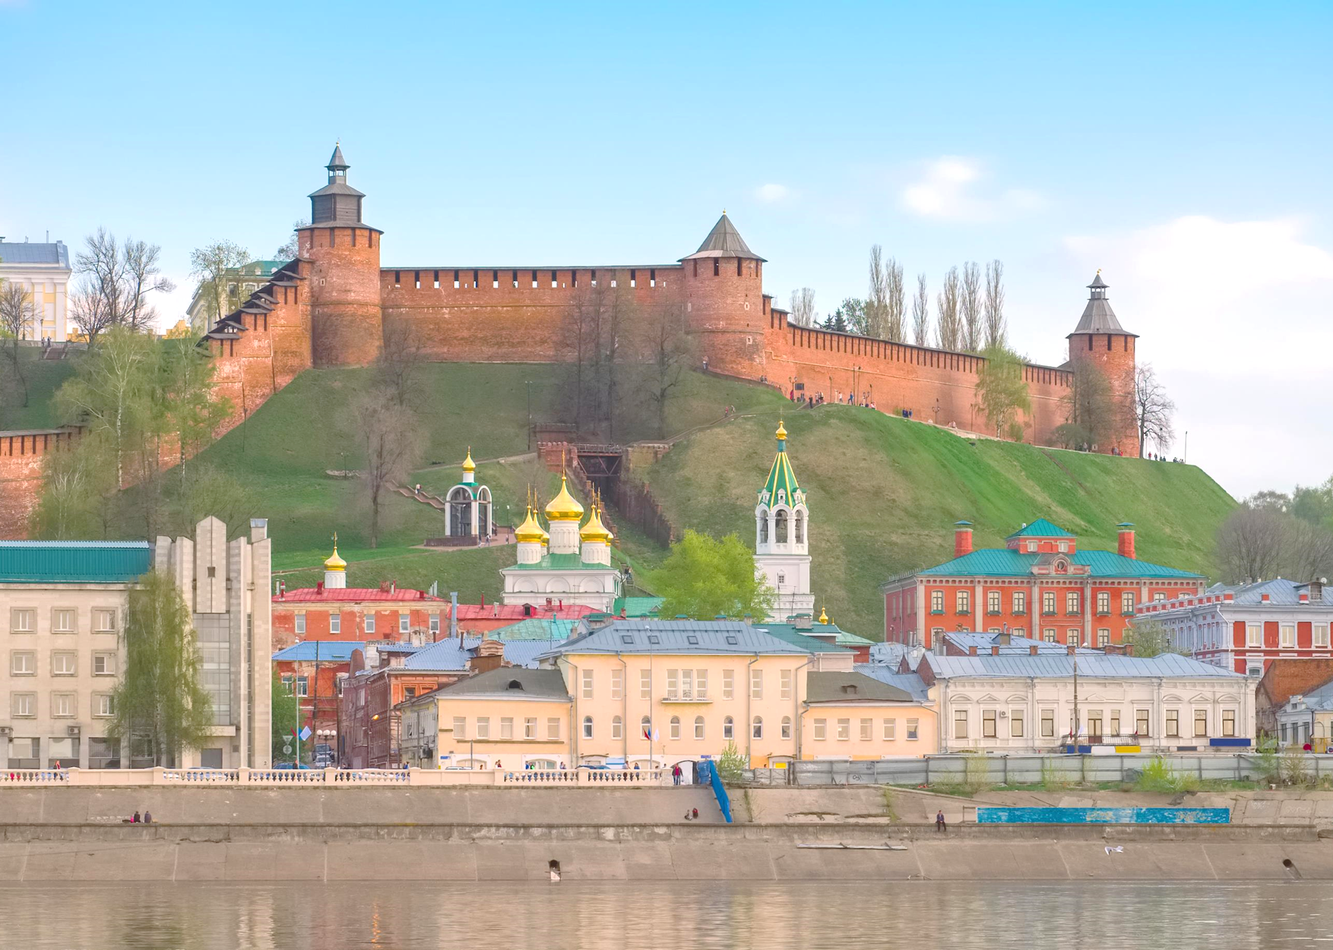


Федеральное государственное бюджетное учреждение науки Институт металлоорганической химии им. Г.А. Разуваева Российской академии наук
г. Нижний Новгород
ИМХ РАН – фронту!
с.н.с., к.х.н. Ковылина Татьяна Александровна
XXX Всероссийская (Поволжская) Ассамблея Профсоюза работников РАН г. Нижний Новгород, 22-25 сентября 2025 года

Slide 2
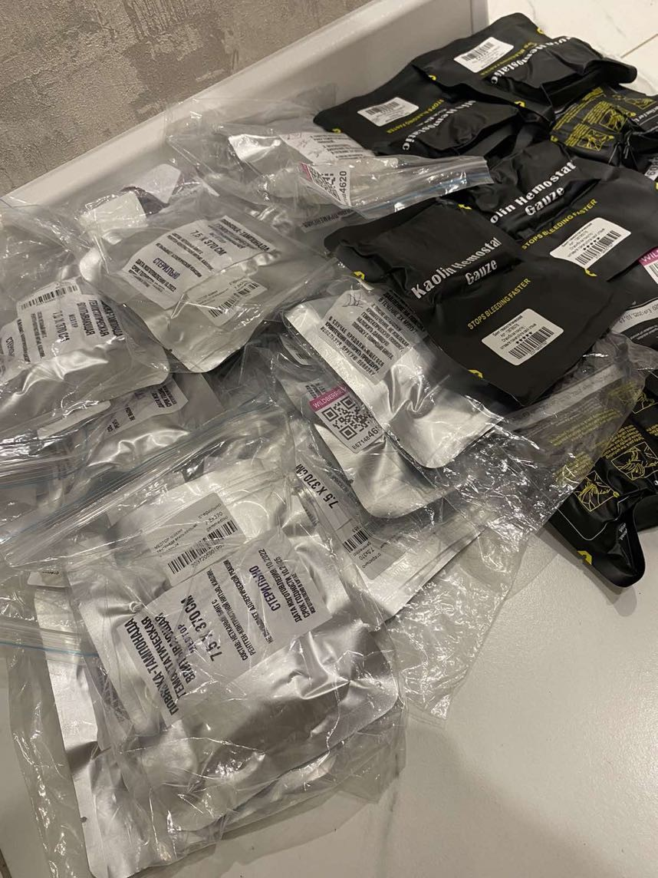
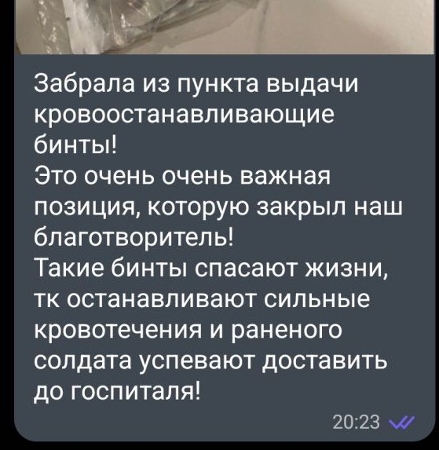
2 сбор – 42 000 рублей
1 сбор – 47 000 рублей
Закуплена гуманитарная помощь для беженцев из Донбасса
Закуплены 28 кровеостанавливающих бинтов

Slide 3
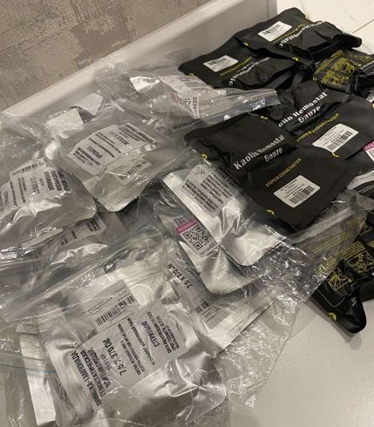
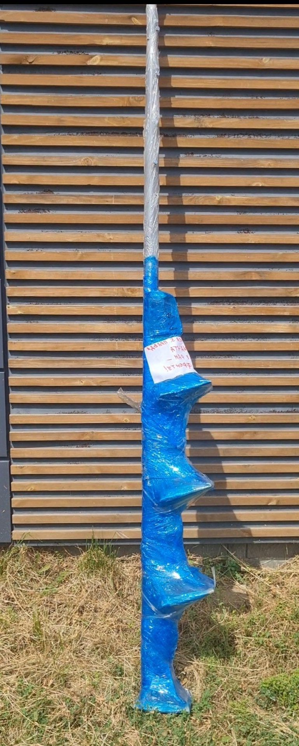
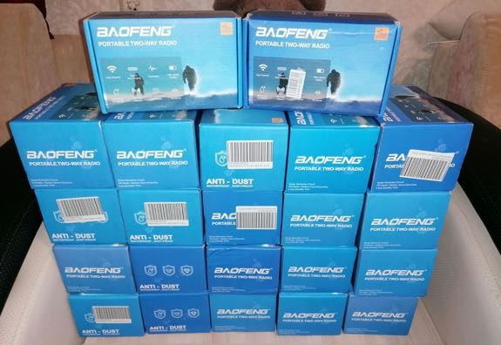
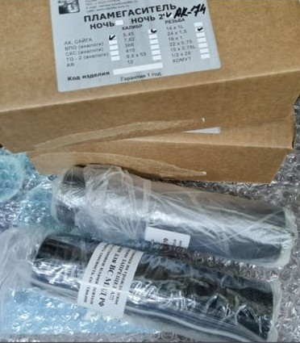
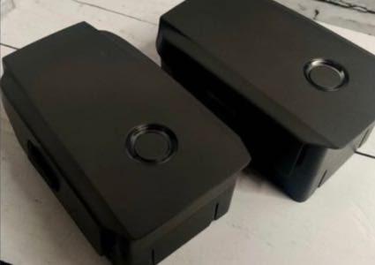
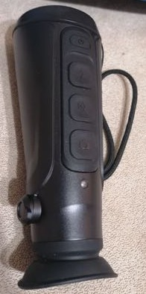
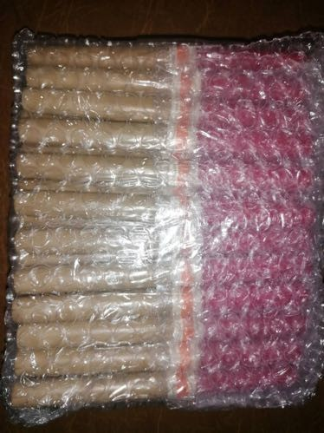
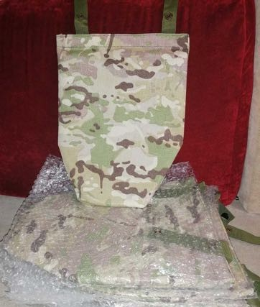
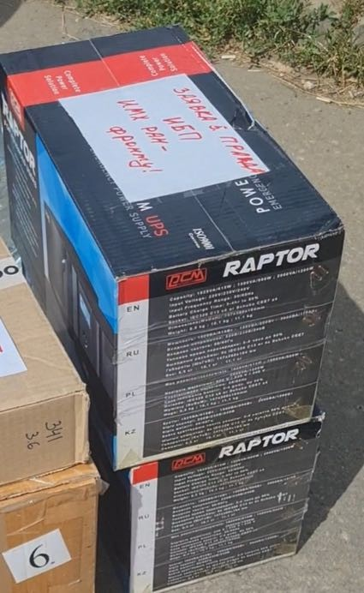
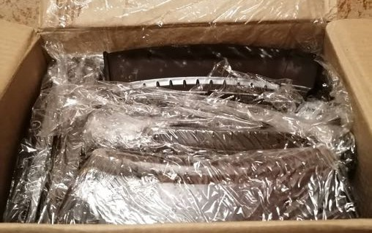
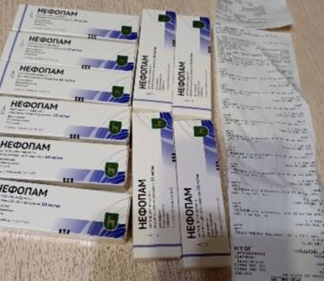
Всего собрано более 900 000 рублей
Закуплены:
медицина (бандажи, корсеты, декомпрессионные иглы, нефопам, кровеостанавливающие бинты, противоожоговые пакеты, гелофузин, гемостатические губки и пр.)
рации, генераторы, ИБП, АКБ, мачта антенная, кабели, роутеры, бинокли, тепловизор, пауэрбанки, напашники, пламегасители и магазины для АК, подсумки, РЭБ, тактическая обувь, обогреватели, баллоны для сжиженных газов, аккумуляторы для коптеров, запчасти для автомобилей и пр.
51 000 рублей перечислена для закупки необходимых материалов для масксетей

Slide 4
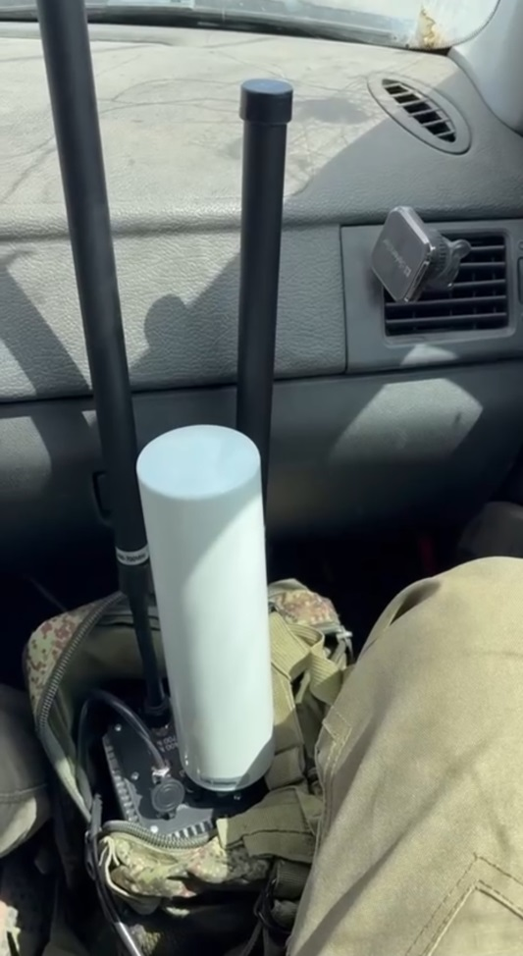
За 2023 год – 500 000 рублей
За декабрь 2023 – 140000 рублей (глушители, рацию, тепловизор)
За 2024 год – 240 000 рублей
За 2025 год – 130 000 рублей
Станция РЭБ за 109 000 рублей, из них:
79 000 рублей – деньги сотрудников
нашего института
30 000 рублей – деньги подразделения

Slide 5
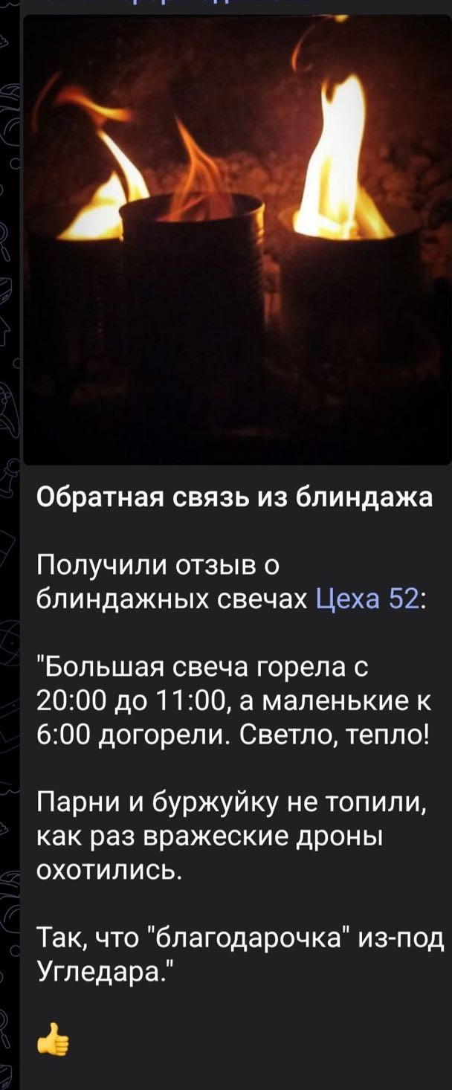
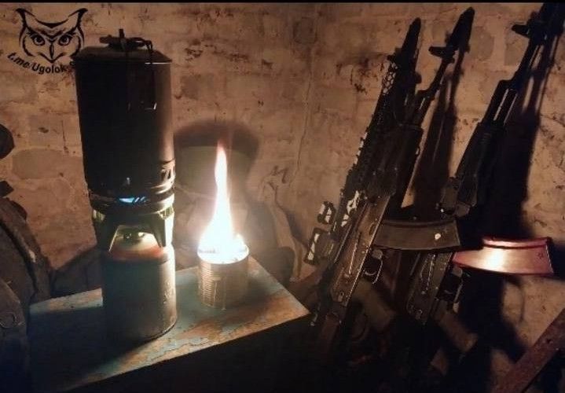
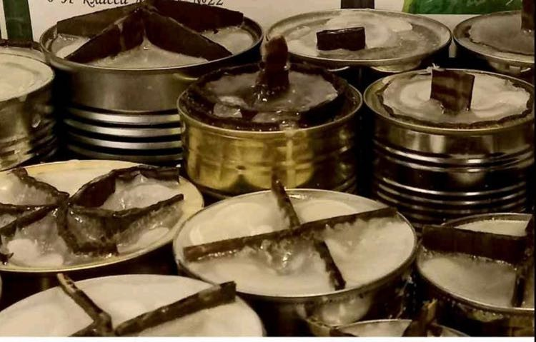
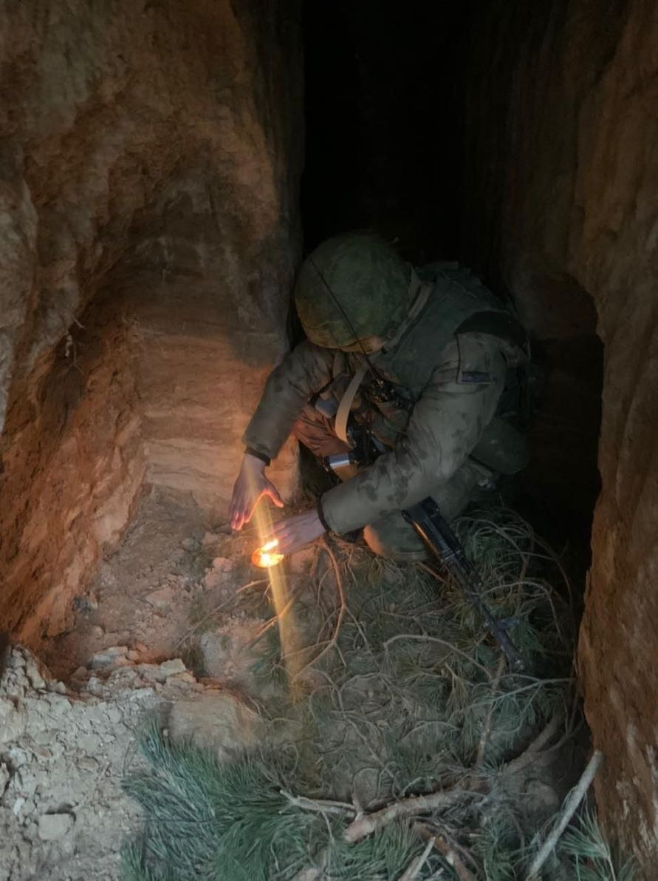
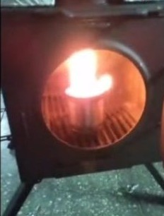
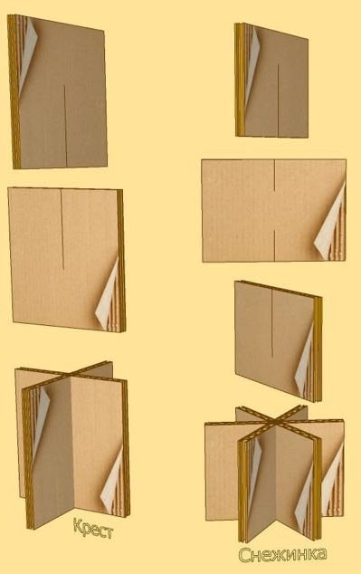
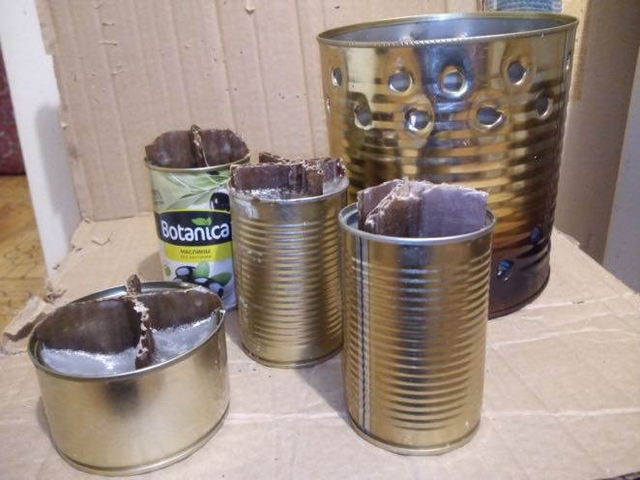
Изготовлены более 1000 заготовок для окопных свечей
Переданы для дальнейшей заливки парафином и отправки на фронт в добровольческое объединение «Цех52»

Slide 6
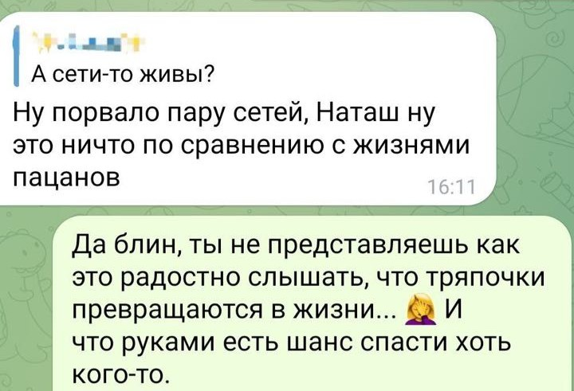
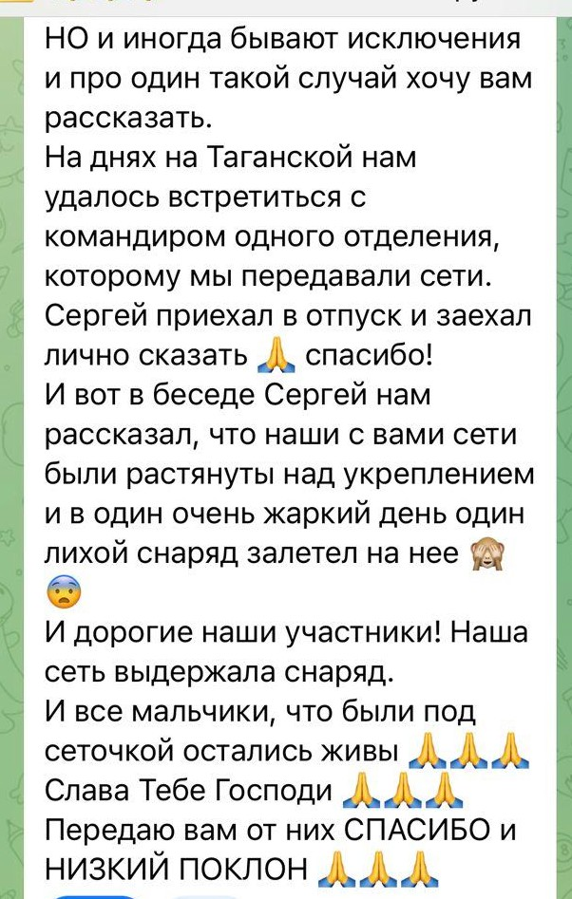
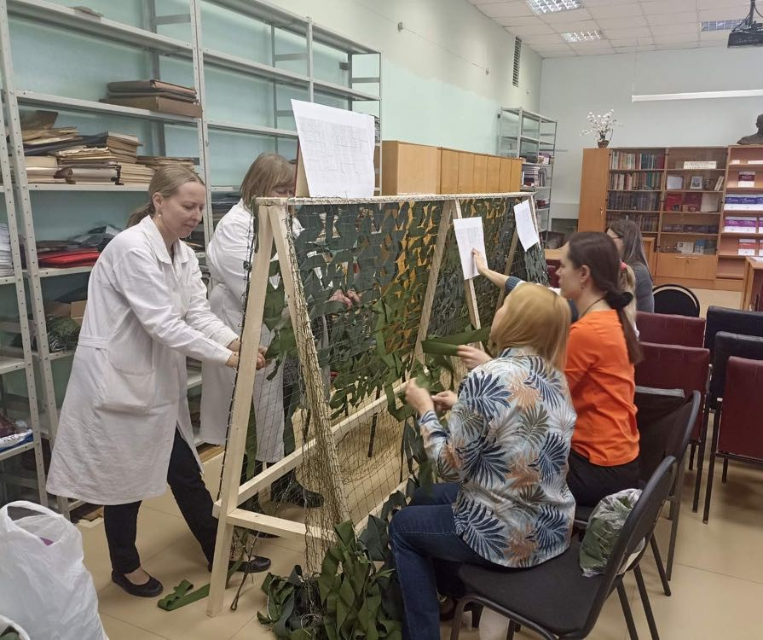
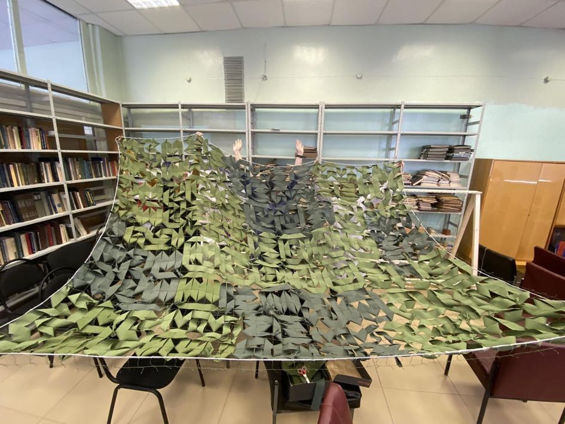
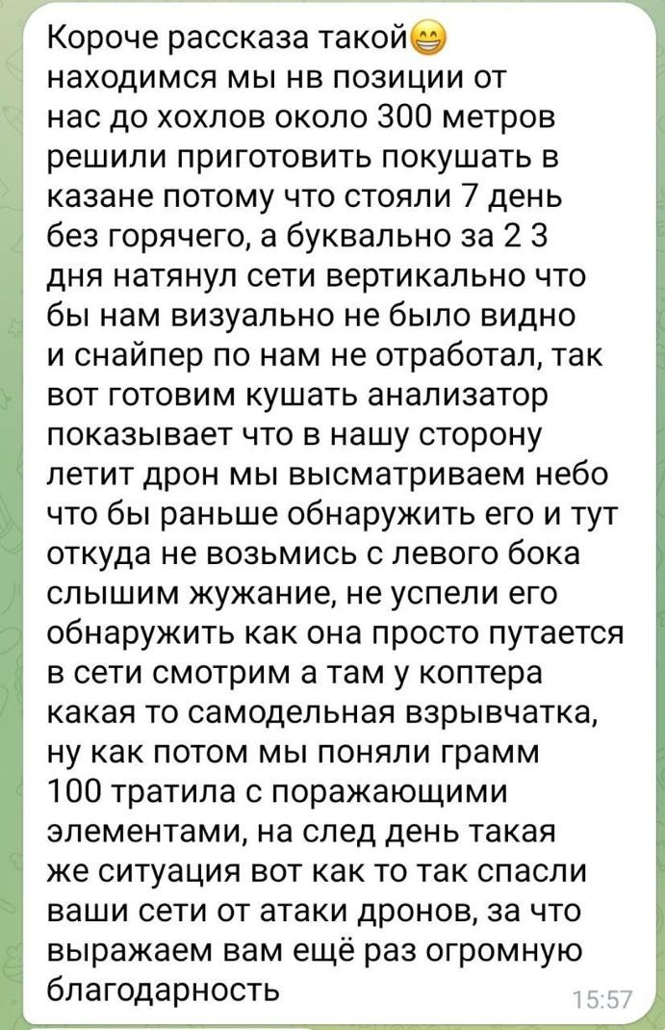
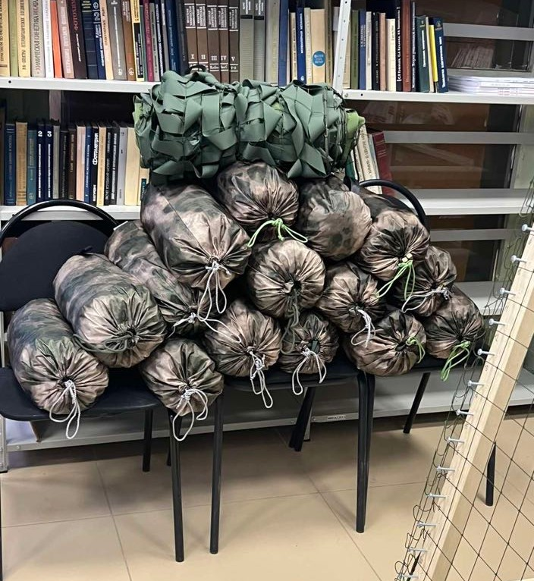
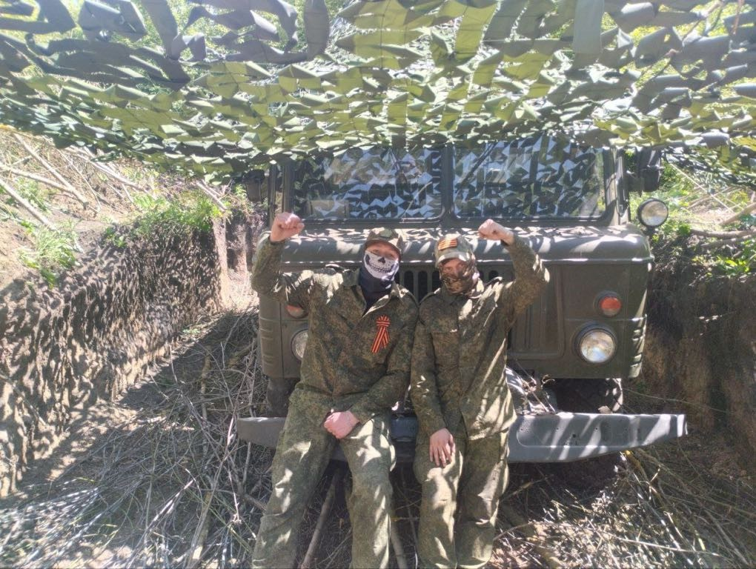
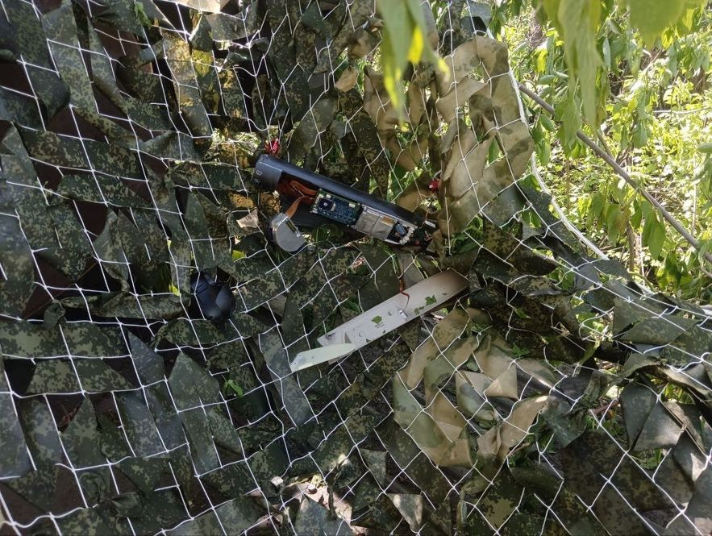
Изготовлены около 500 маскировочных сетей
Переданы группе «#Масксети_Нижегородская область_СвоихНеБросаем» для отправки на фронт

Slide 7
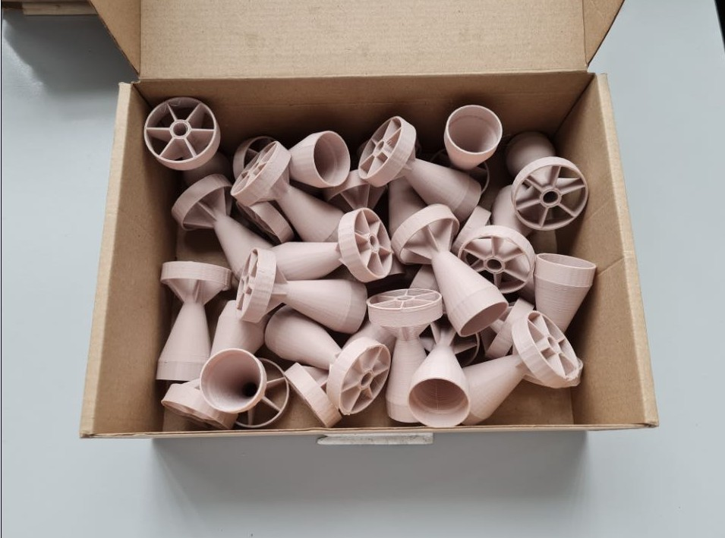
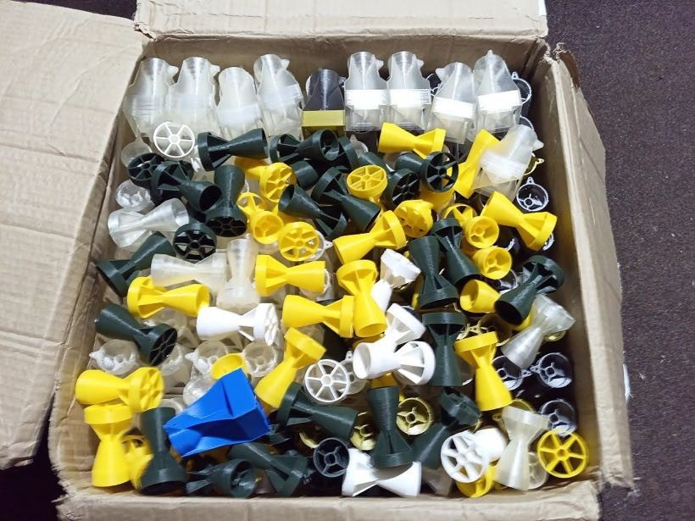
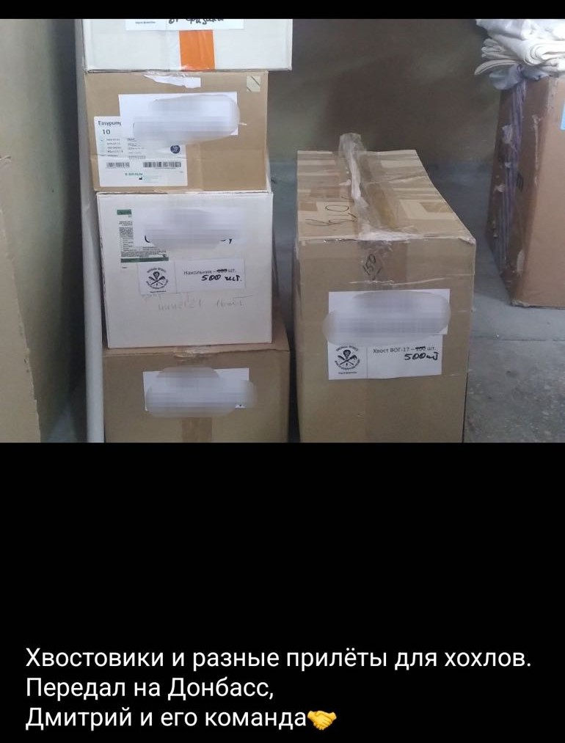
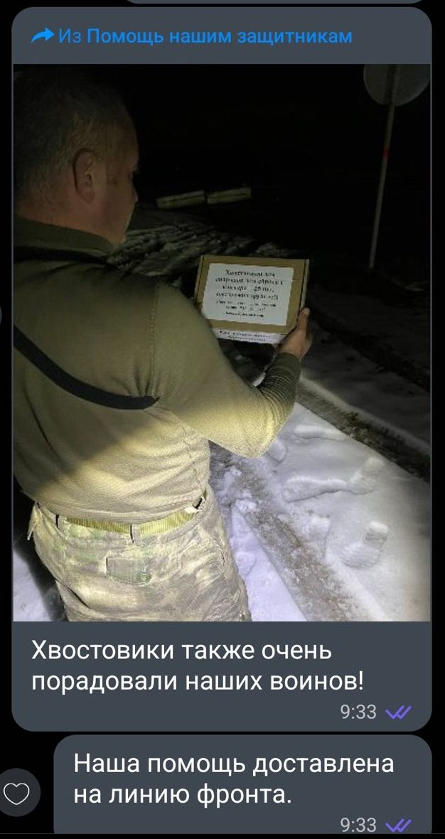
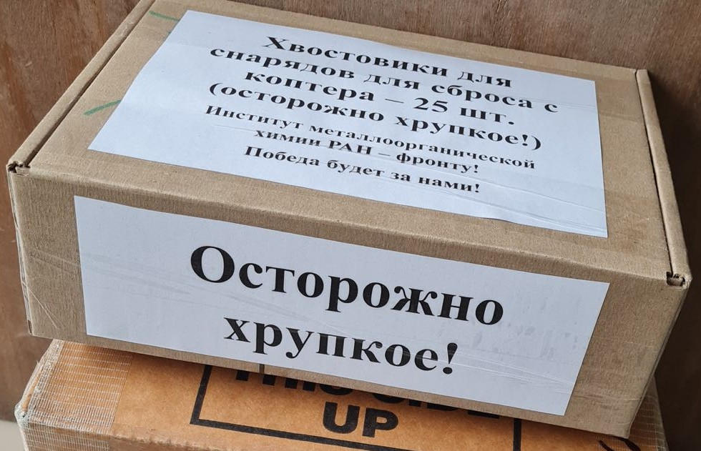
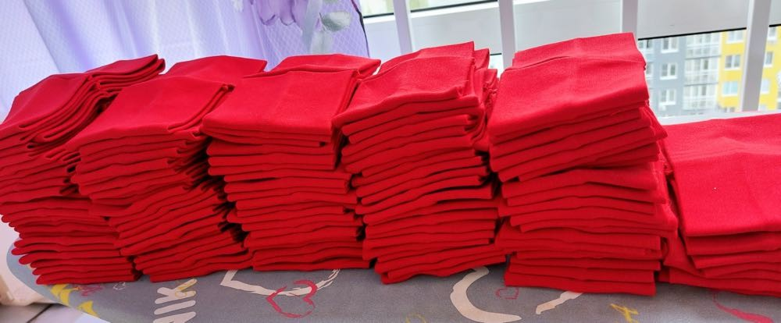
Изготовлены более 300 комплектов хвостовиков и накольников
Переданы в добровольческое объединение «Цех52» и группу «Помощь нашим Zащитникам» для отправки на фронт
Изготовлены 380 повязок
«свой-чужой»

Slide 8
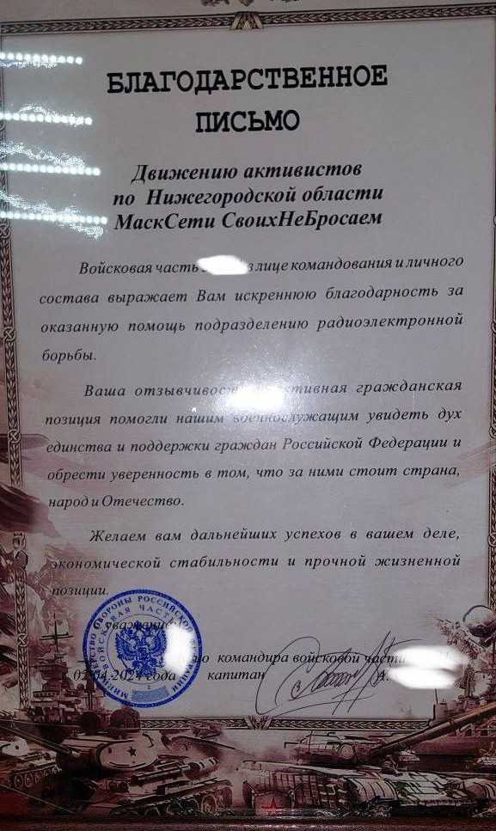
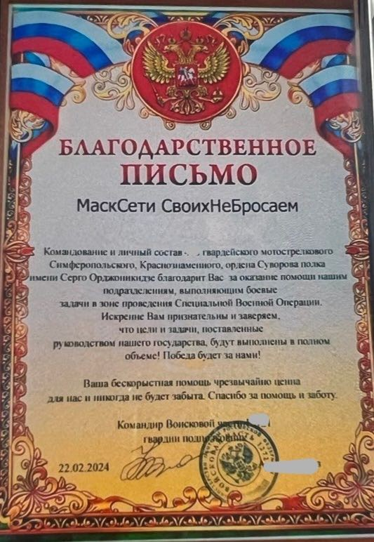
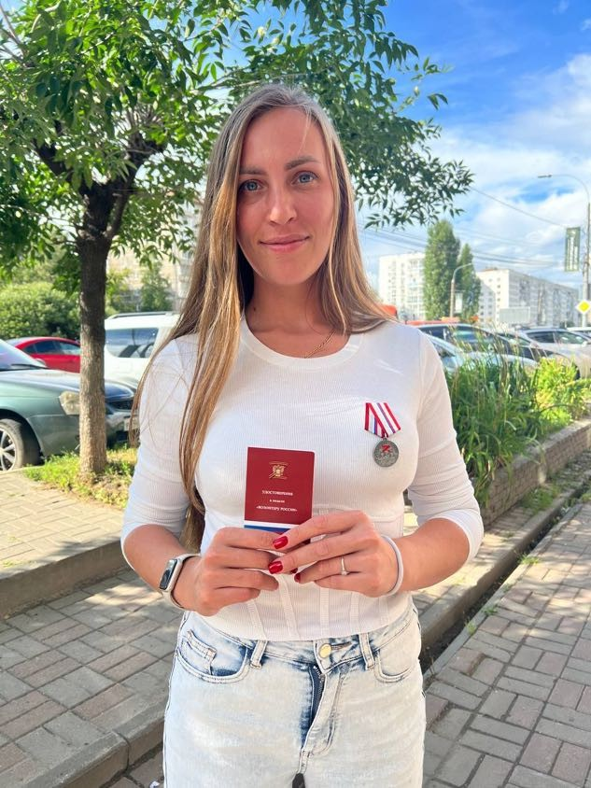
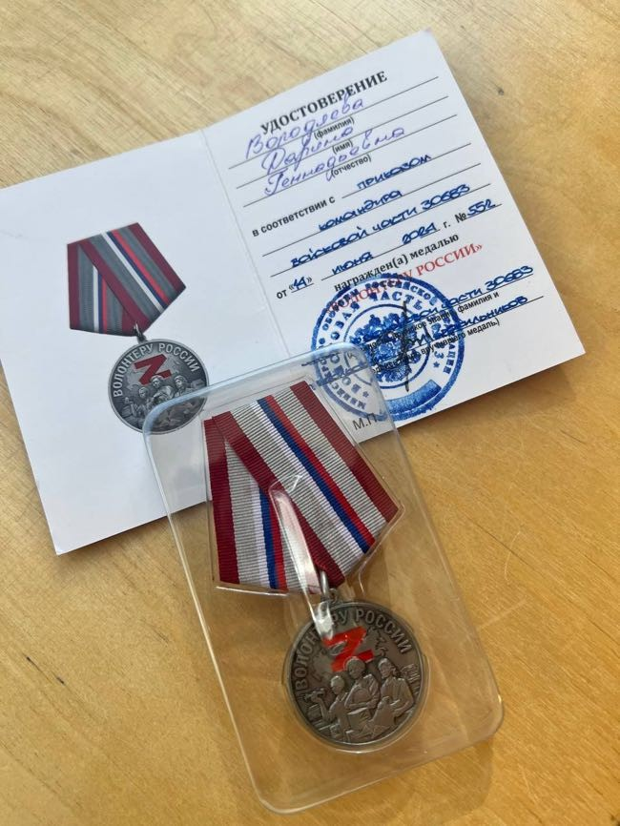
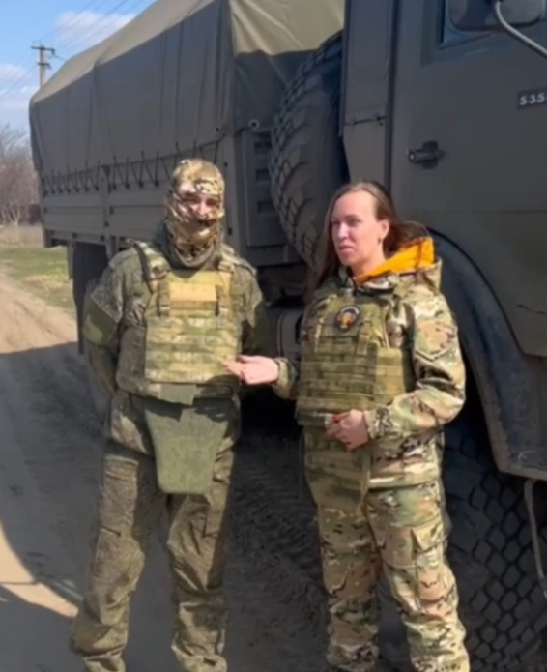
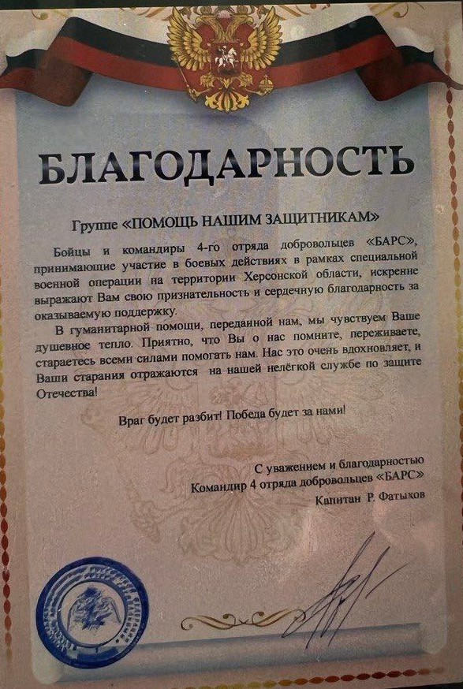
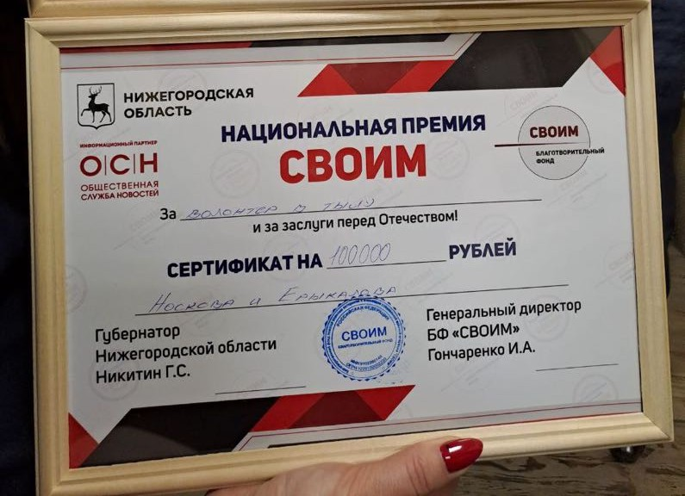
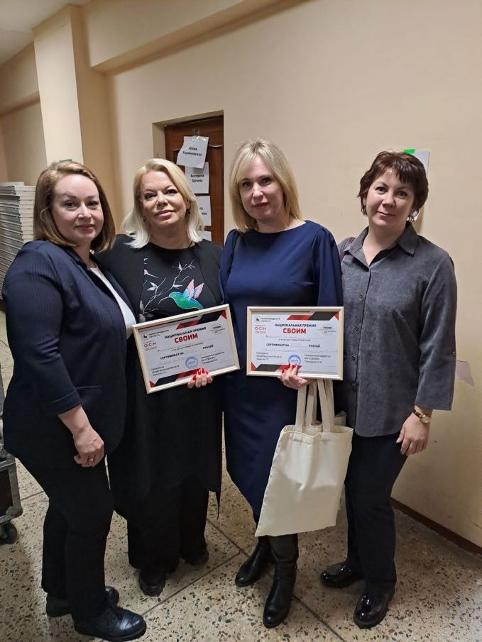
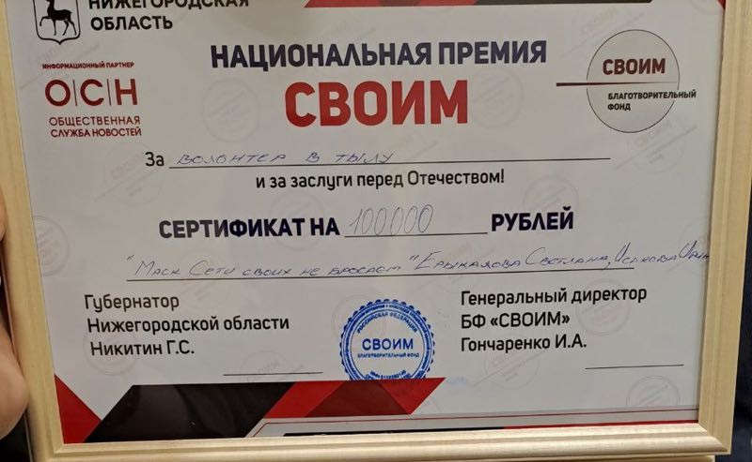

Slide 9

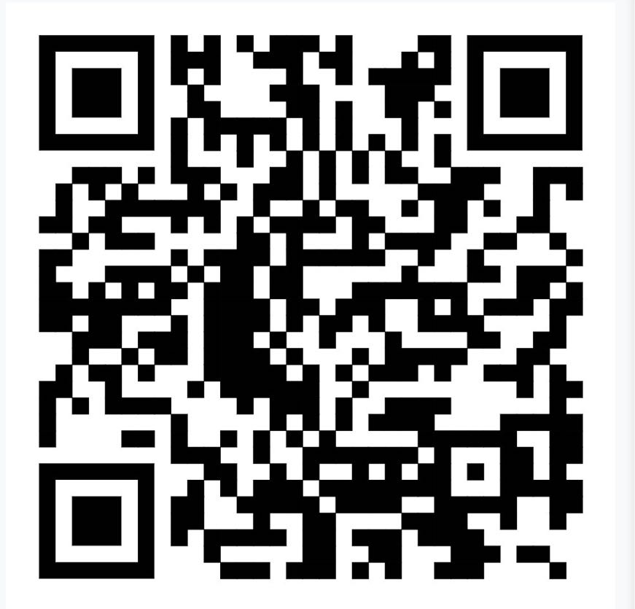

Группа
«#Масксети_Нижегородская область_СвоихНеБросаем»
Группа
«Помощь нашим Zащитникам»

Slide 10
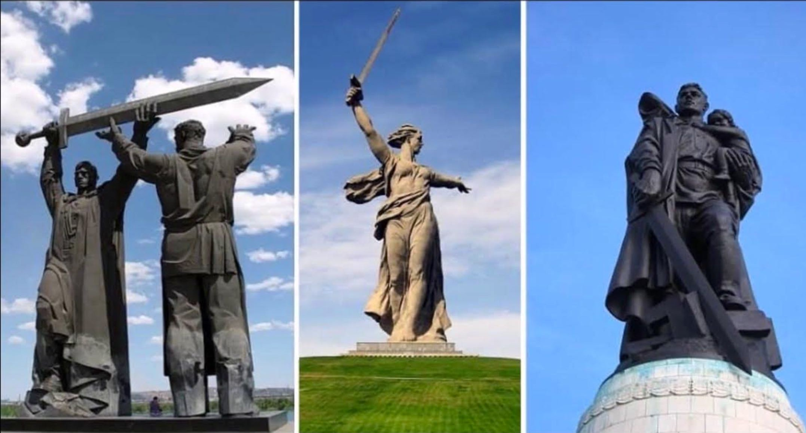


Slide 11
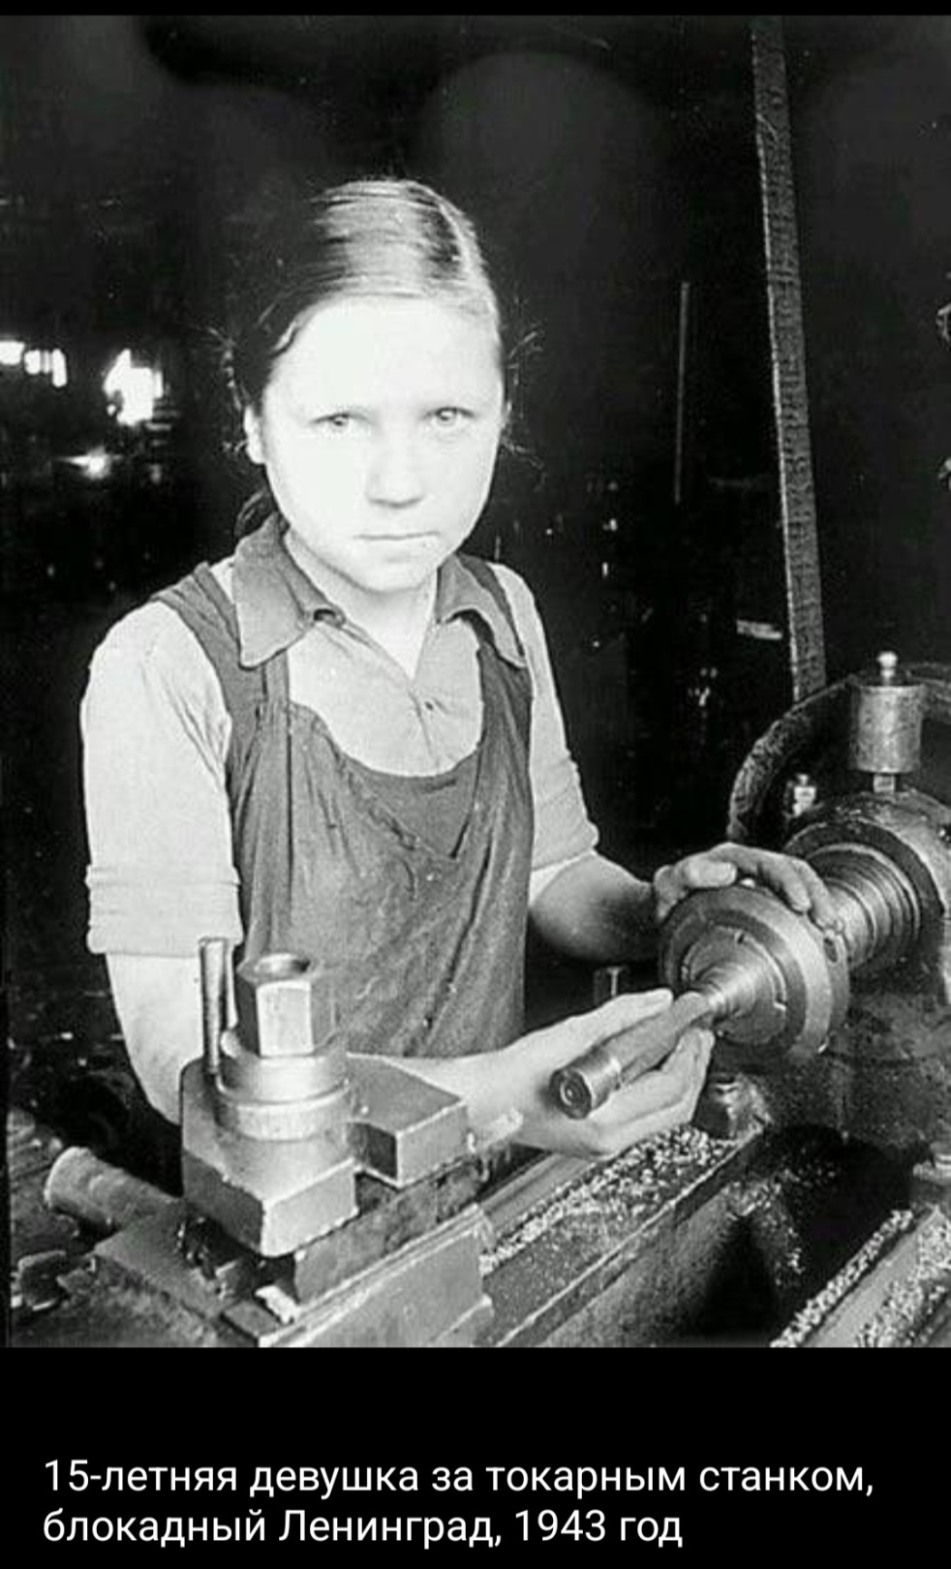
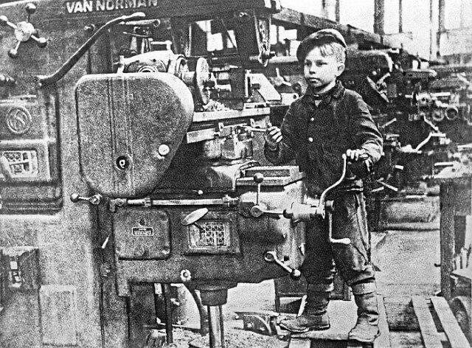

Slide 12


Спасибо за внимание!

